Slide 1

SECRETARÍA DISTRITAL DE CULTURA, RECREACIÓN Y DEPORTE
COMITÉ SECTORIAL DE
DESARROLLO ADMINISTRATIVO
Bogotá D.C.
Octubre 23 de 2020

Slide 2

ORDEN DEL DÍA - SESIÓN DEL 23 DE OCTUBRE 2020
TEMAS DEL COMITÉ | RESPONSABLE | TIEMPO
1. Verificación del quorum | Dirección de Planeación SCRD | 5 minutos
2. Aprobación Acta Anterior 30 de Septiembre de 2020 | Dirección de Planeación SCRD | 5 minutos
3. Presentación Informe Análisis Comparativo de Brechas en la Implementación de Dimensión 07 de Control Interno del MIPG de las Secretarías Distritales 2018 – 2019 | Veeduría Distrital y Secretaría General de la Alcaldía Mayor de Bogotá | 20 minutos
4. Estrategia Corazón Productivo Sector CRD | Subsecretaria de Gobernanza - SCRD | 20 minutos
5. Estrategia Proyecto de Tecnología, Información y Gestión del Conocimiento | Subsecretaria de Gobernanza - SCRD | 15 minutos
6. Avance ejecución Metas Plan de Desarrollo Sector CRD, corte a Septiembre 30 de 2020 | Dirección de Planeación SCRD | 10 minutos
7. Anteproyecto de Presupuesto 2021 Sector CRD – Asignación Cuota Global SHD | Dirección de Planeación SCRD | 5 minutos
8. Seguimiento a la ejecución presupuestal Sector CRD, corte a Septiembre 30 de 2020 | Dirección de Planeación SCRD | 5 minutos
9.Proposiciones y varios | Todos | 10 minutos

Slide 3
1.VERIFICACIÓN DEL QUORUM

Slide 4
2. APROBACIÓN DEL ACTA ANTERIOR
SEPTIEMBRE 30 DE 2020

Slide 5
3. PRESENTACIÓN INFORME ANÁLISIS COMPARATIVO DE BRECHAS EN LA IMPLEMENTACIÓN DE DIMENSIÓN 07 DE CONTROL INTERNO DEL MIPG DE LAS SECRETARÍAS DISTRITALES 2018 – 2019

Slide 6
4. ESTRATEGIA CORAZÓN PRODUCTIVO SECTOR CULTURA, RECREACIÓN Y DEPORTE

Slide 7
5. ESTRATEGIA CORAZÓN PRODUCTIVO SECTOR CULTURA, RECREACIÓN Y DEPORTE

Slide 8
6. AVANCE EJECUCIÓN METAS PLAN DE DESARROLLO SECTOR CULTURA, RECREACIÓN Y DEPORTE
CORTE A SEPTIEMBRE 30
DE 2020

Slide 9

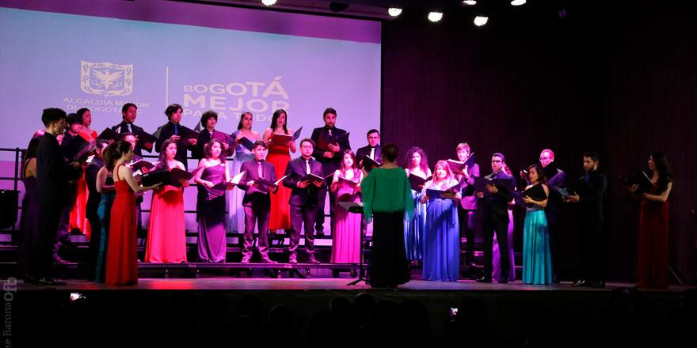
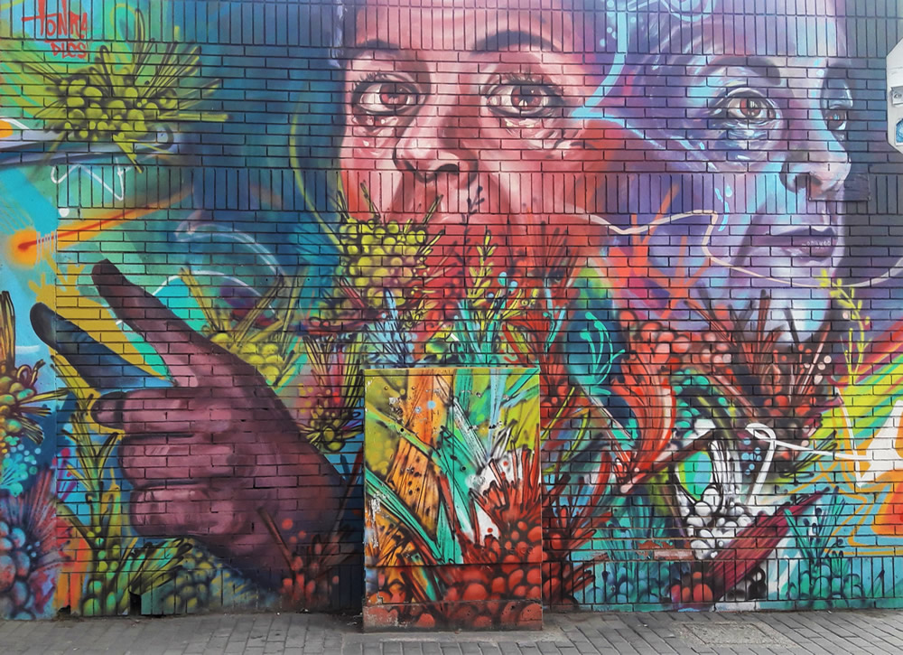
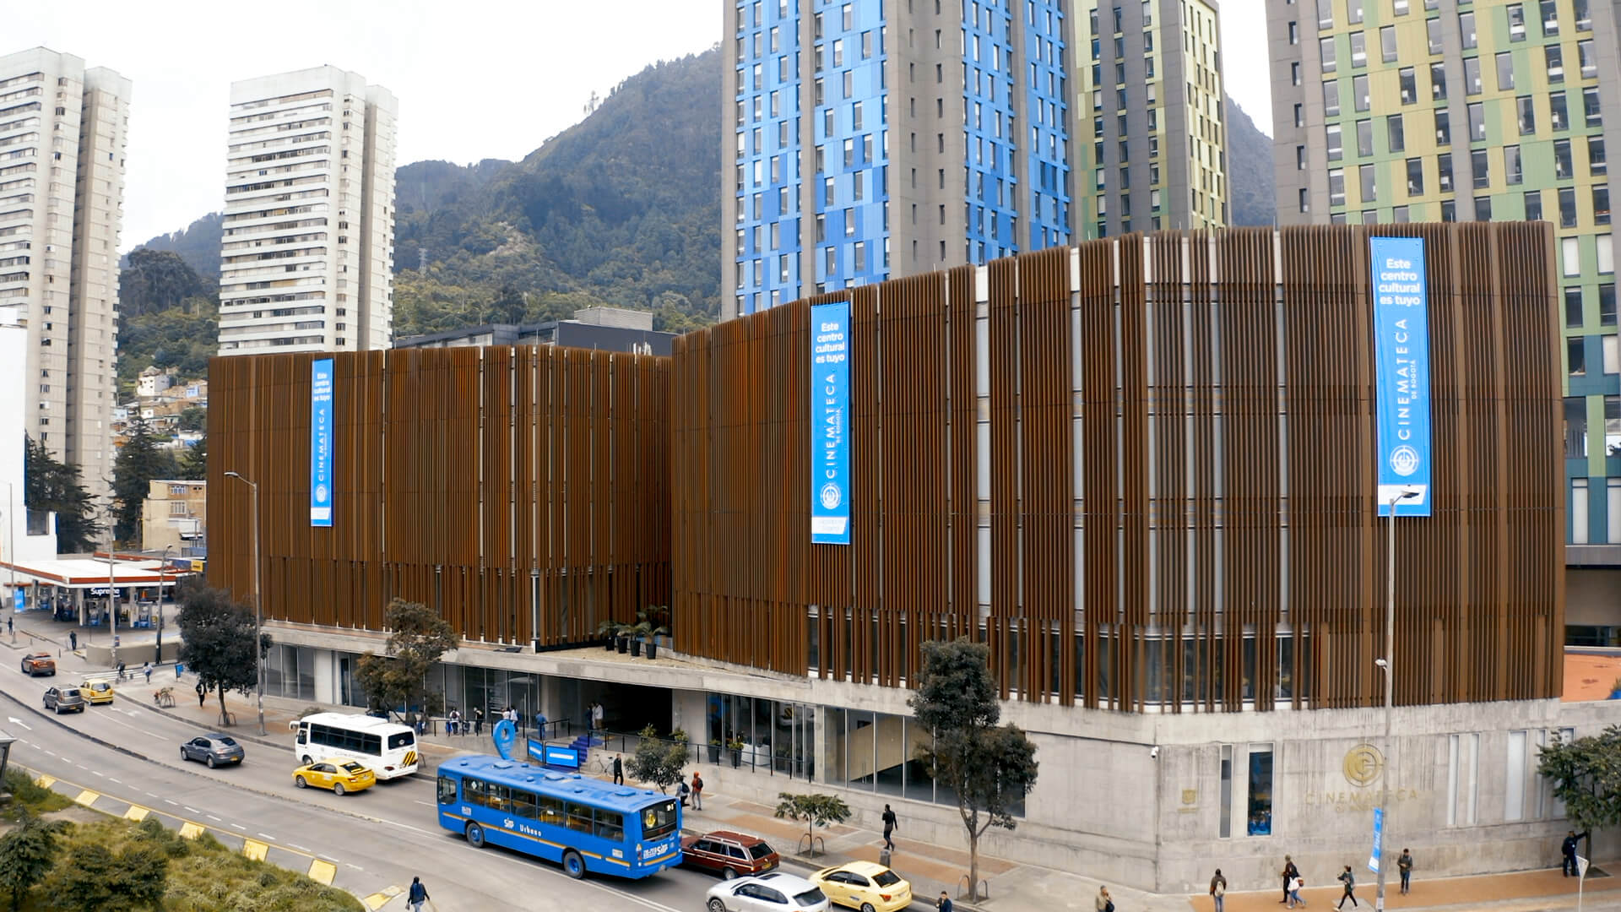
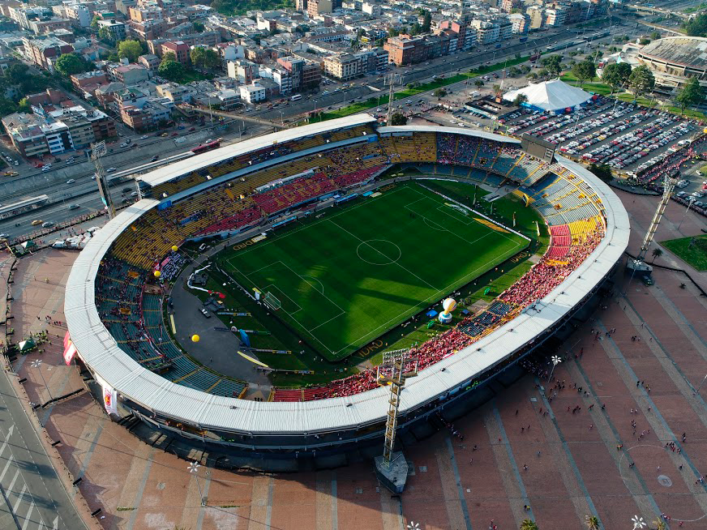

Balance Participación Sectorial PDD UNCSA 2020-2024
50
METAS DE PRODUCTO
A CARGO DEL SECTOR
79
METAS INDIVIDUALES
4 Metas
Propósito 3
FUGA: 1
IDARTES: 1
IDPC: 1
SCRD:1
Propósito 1
FUGA: 8
IDARTES: 10
IDPC: 6
IDRD: 9
  OFB: 5
  SCRD:16
Propósito 2
IDPC: 4
IDRD: 1
Propósito 5
FUGA: 2
IDARTES: 2
IDPC: 2
IDRD: 1
OFB: 2
SCRD: 5
CANAL: 2
54 Metas
5 Metas
16 Metas

Slide 10
Plan de Desarrollo UNCSA 2020-2024
BALANCE GENERAL DE AVANCE DE CUMPLIMIENTO DE METAS
VIGENCIA 2020

Slide 11




Balance Cumplimiento de Metas por Entidades del Sector
RANGOS |  | SCRD | IDRD | IDARTES | IDPC | OFB | FUGA | CANAL CAPITAL | TOTAL | %
 | < = 40% | 11 | 5 | 7 | 10 | 2 | 8 | 1 | 44 | 55,6%
 | >40% Y < = 70% | 7 | 2 | 1 | 2 | 0 | 2 | 1 | 15 | 18,7%
 | > 70% Y < = 90% | 1 | 1 | 1 | 0 | 0 | 1 | 0 | 4 | 5%
 | >90% | 1 | 2 | 4 | 1 | 5 | 0 | 0 | 13 | 16,2%
 | Sin programación | 2 | 1 | 0 | 0 | 0 | 0 | 0 | 3 | 3,7%
TOTAL METAS |  | 22 | 11 | 13 | 13 | 7 | 11 | 2 | 79 | 100%
Rangos en concordancia con SEGPLAN

Slide 12
Balance Cumplimiento de Metas por Entidades del Sector
DETALLE DE METAS CON CUMPLIMIENTO < = 40%

Slide 13

Balance Cumplimiento de Metas por Entidades del Sector
SCRD
11 / 22 METAS
50%
101 | Creación de un (1) Sistema Distrital de bibliotecas y espacios no convencionales de lectura que fortalezca y articule bibliotecas públicas, escolares, comunitarias, universitarias, especializadas, y otros espacios de circulación del libro en la ciudad (1) | 34,0%
102 | Formular 1 política distrital de lectura, escritura y bibliotecas y otros espacios de circulación del libro (0,1) | 30,0%
139 | Generar 1 estrategia de internacionalización que promueva el posicionamiento de Bogotá como referente en temas culturales y deportivos y permita la movilizaciòn dinàmica de recursos tècnicos, humanos y financieros (0,1) | 30,0%
151 | Fortalecer 10 equipamientos artísticos y culturales en diferentes localidades de la ciudad. (0,5) | 0,0%
167 | Diseñar e implementar dos (2) estrategias para reconocer, crear, fortalecer, consolidar y/o posicionar Distritos Creativos, así como espacios adecuados para el desarrollo de actividades culturales y creativas. (1) | 33,0%
168 | Diseñar y promover tres (3) programas para el fortalecimiento de la cadena de valor de la economía cultural y creativa. (1) | 40,0%

Slide 14
Balance Cumplimiento de Metas por Entidades del Sector
SCRD
11 / 22 METAS
50%
174 | Implementar una (1) estrategia que permita atender a los artistas del espacio público, que propicie el goce efectivo de los derechos culturales de la ciudadanía. (0,13) | 30,8%
175 | Implementar y fortalecer una (1) estrategia de economía cultural y creativa para orientar la toma de decisiones que permita mitigar y reactivar el sector cultura (1) | 22,0%
474 | Creación de un (1) centro de diseño de políticas públicas de cambio cultural para fortalecer la institucionalidad de Cultura Ciudadana en el distrito, la gestión del conocimiento y la toma de decisiones institucionales que promuevan las transformaciones culturales a partir de mejores comprensiones de las dinámicas sociales y culturales (1) | 20,0%
475 | Diseñar y acompañar la implementación de 13 estrategias de cultura ciudadana en torno a los temas priorizados por la administración distrital. (3) | 0,0%
476 | Implementar un (1) sistema de gestión de la información para el levantamiento y monitoreo de las estrategias de cambio cultural (1) | 20,0%

Slide 15
Balance Cumplimiento de Metas por Entidades del Sector
IDRD
5 / 11 METAS
45%
137 | Desarrollar el 100% de los componentes para la creación de un clúster de la economía del deporte, la recreación y la actividad física (5%) | 40,0%
140 | Gestionar el 100% de las Alianzas Público Privadas de proyectos de infraestructura para la Cultura, la Recreación y el Deporte, priorizando la sede de la Orquesta Filarmónica y la Unidad Deportiva el Campín (100%) | 40,0%
142 | Incrementar en 15% la vinculación del sector privado, ONG y organismos internacionales a la sostenibilidad de parques y programas de recreación y deporte (0,4) | 0,0%
144 | Fortalecer 20 Consejos Locales de Deporte, Recreación, Actividad Física, Parques, Escenarios y Equipamientos Recreativos y Deportivos - DRAFE (20) | 0,0%
493 | Desarrollar y mantener al 100% la capacidad institucional a través de la mejora en la infraestructura física, tecnológica y de gestión en beneficio de la ciudadanía. (100%) | 25,0%

Slide 16
Balance Cumplimiento de Metas por Entidades del Sector
IDARTES
7 / 13 METAS
54%
103 | Promover 16 espacios y/o eventos de valoración social del libro, la lectura y la literatura en la ciudad. (12) | 8,3%
139 | Generar 1 estrategia de internacionalización que promueva el posicionamiento de Bogotá como referente en temas culturales y deportivos y permita la movilizaciòn dinàmica de recursos técnicos, humanos y financieros (0,1) | 0,0%
147 | Desarrollar una (1) estrategia intercultural para fortalecer los diálogos con la ciudadanía en sus múltiples diversidades poblacionales y territoriales. (1) | 40,0%
156 | Promover 21.250 acciones para el fortalecimiento y la participación en prácticas artísticas, culturales y patrimoniales en los territorios, generando espacios de encuentro y reconocimiento del otro (10.174) | 15,1%
168 | Diseñar y promover tres (3) programas para el fortalecimiento de la cadena de valor de la economía cultural y creativa. (1) | 0,0%
324 | Diseñar e implementar 1 estrategia Distrital que posicione el arte, la cultura y el patrimonio como medios para aportar a la construcción de la memoria, la reconciliación y reparación simbólica. (1) | 15,0%
493 | Desarrollar y mantener al 100% la capacidad institucional a través de la mejora en la infraestructura física, tecnológica y de gestión en beneficio de la ciudadanía. (100%) | 30,0%

Slide 17
Balance Cumplimiento de Metas por Entidades del Sector
IDPC
10 / 13 METAS
76,9%
152 | Gestionar 3 declaratorias de patrimonio cultural inmaterial del orden distrital (0,5) | 0,0%
153 | Implementar una (1) estrategia de territorialización de la presencia del Museo de Bogotá y de la promoción y difusión de las iniciativas de memoria y patrimonio en 15 localidades de la ciudad, así como construir un espacio generador de contenidos en torno a la historia saberes y haceres que forman parte de patrimonio inmaterial de Bogotá, difundiendo con respeto y claridad a todos los ciudadanos de una forma dinámica e integradora en la que todos sean protagonistas. (Indicador 155 - 0,15 e Indicador 156 - 0,15) | 0,0%
154 | implementar una (1) estrategia que permita reconocer y difundir manifestaciones de patrimonio cultural material e inmaterial, para generar conocimiento en la ciudadanía. (0,1) | 10,0%
157 | Realizar 700 intervenciones en Bienes de Interés Cultural de Bogotá. (100) | 28,0%

Slide 18
Balance Cumplimiento de Metas por Entidades del Sector
IDPC
10/ 13 METAS
76,9%
158 | Realizar el 100% de las acciones para el fortalecimiento de los estímulos, apoyos concertados y alianzas estratégicas para dinamizar la estrategia sectorial dirigida a fomentar los procesos culturales, artísticos, patrimoniales.(100%) | 11,0%
227 | Activación de 7 entornos con presencia representativa de patrimonio, cultural material e inmaterial a través de procesos de interacción social, artística y cultural. (0,6) | 21,7%
228 | Formular cuatro (4) instrumentos de planeación territorial en entornos patrimoniales como determinante del ordenamiento territorial de Bogotá.(1,4) | 7,1%
231 | Gestionar 1 declaratoria de Sumapaz como Patrimonio de la Humanidad por la Unesco (0,1) | 40,0%
312 | Crear 1 espacios que integren dimensiones patrimoniales y de memoria en la ciudad. (0,1) | 0,0%
539 | Realizar el 100% de las acciones para el fortalecimiento de la comunicación pública. (100%) | 0,0%

Slide 19
Balance Cumplimiento de Metas por Entidades del Sector
FUGA
8 /11 METAS
73%
149 | Diseñar e implementar 1 estrategia para fortalecer a Bogotá como una ciudad creativa de la música (Red UNESCO 2012) (1,1) | 10,0%
155 | Mantener, mejorar y dotar 17 equipamientos urbanos y rurales para el goce y disfrute de los habitantes de la ciudad región y de los visitantes (0,17) | 17,6%
156 | Promover 21.250 acciones para el fortalecimiento y la participación en prácticas artísticas, culturales y patrimoniales en los territorios, generando espacios de encuentro y reconocimiento del otro (51) | 13,7%
167 | Diseñar e implementar dos (2) estrategias para reconocer, crear, fortalecer, consolidar y/o posicionar Distritos Creativos, así como espacios adecuados para el desarrollo de actividades culturales y creativas. (0,15) | 26,7%
168 | Diseñar y promover tres (3) programas para el fortalecimiento de la cadena de valor de la economía cultural y creativa. (1,0) | 37,0%

Slide 20
Balance Cumplimiento de Metas por Entidades del Sector
FUGA
8 /11 METAS
73%
173 | Implementar una (1) estrategia de uso creativo de la tecnología, las comunicaciones y de las nuevas herramientas digitales para empoderar a las comunidades, promover la diversidad, la inclusión, la confianza y el respeto por el otro, así como la sostenibilidad del sector cultural y artístico. (1,0) | 25,0%
334 | Implementar 1 estrategia de integración en el centro de Bogotá, partiendo del Bronx, como piloto de cultura ciudadana para la confianza y la resignificación de los espacios públicos en convivencia con el entorno. (1,0) | 10,0%
539 | Realizar el 100% de las acciones para el fortalecimiento de la comunicación pública (100%) | 0,0%

Slide 21
Balance Cumplimiento de Metas por Entidades del Sector
OFB
2 / 7 METAS
26%
140 | Gestionar el 100% de las Alianzas Público Privadas de proyectos de infraestructura para la Cultura, la Recreación y el Deporte, priorizando la sede de la Orquesta Filarmónica y la Unidad Deportiva el Campín (10%) | 0,0%
539 | Realizar el 100% de las acciones para el fortalecimiento de la comunicación pública (100%) | 0,0%
CANAL CAPITAL
1 / 2 METAS
50%
539 | Realizar el 100% de las acciones para el fortalecimiento de la comunicación pública (100%) | 12,5%
NOTA: Canal Capital aporta al cumplimiento de 2 metas de producto sectoriales del PDD para poder ejecutar los recursos provenientes de Nación.

Slide 22
7. ANTEPROYECTO DE PRESUPUESTO 2021 SECTOR CULTURA, RECEACIÓN Y DEPORTE
ASIGNACIÓN CUOTA GLOBAL SHD

Slide 23

ANTEPROYECTO DE PRESUPUESTO 2021
SECTOR CULTURA, RECREACIÓN Y DEPORTE

Slide 24
8. SEGUIMIENTO A LA EJECUCIÓN PRESUPUESTAL SECTOR CULTURA, RECREACIÓN Y DEPORTE
CORTE A SEPTIEMBRE 30 DE 2020

Slide 25
EJECUCIÓN PRESUPUESTAL SECTOR CULTURA, RECREACIÓN Y DEPORTE CORTE
30 DE SEPTIEMBRE DE 2020

Slide 26
9.PROPOSICIÓN Y VARIOS

Slide 27

GRACIAS

